Slide 1
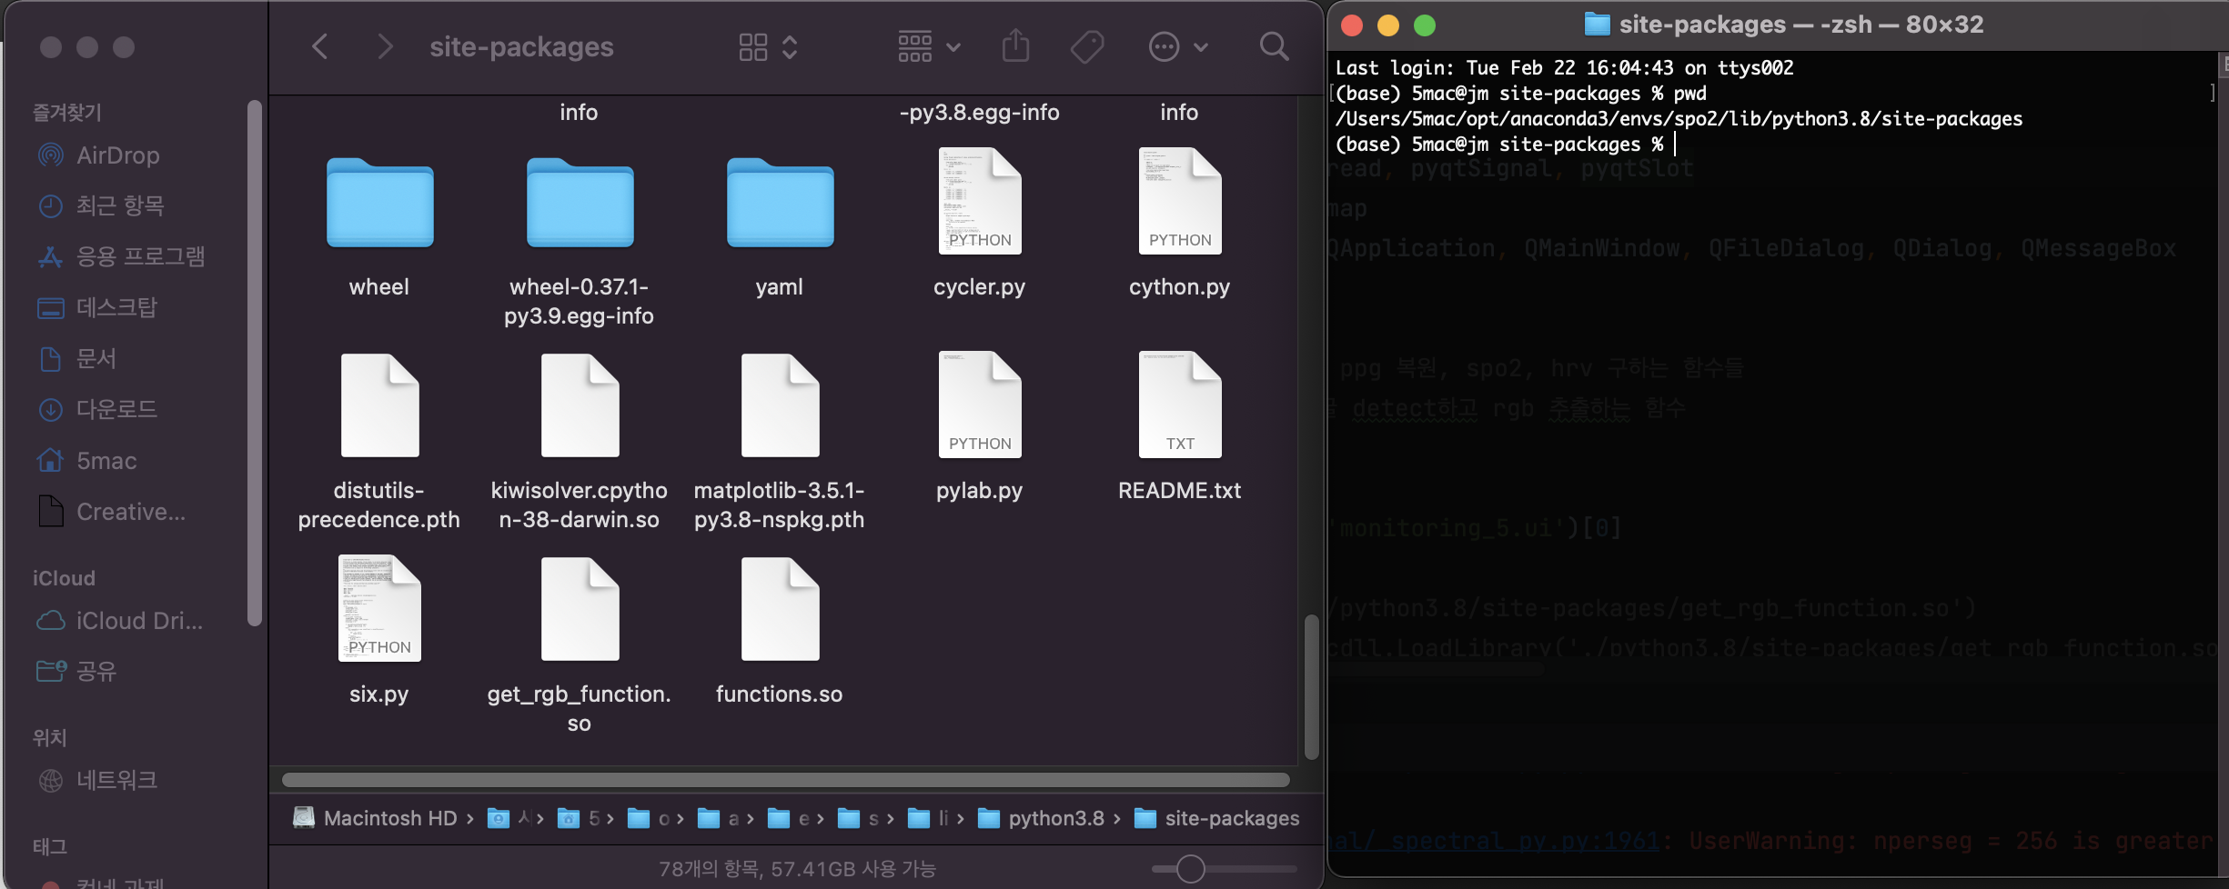
실행하려는 프로젝트 환경 내에서 우상단의 빨간줄로 표시되어있는 경로에
좌측 사진과 같이 제공된 .so파일 두개를 넣어줍니다.
리눅스는 폴더 그대로 넣으면 됩니다.

Slide 2
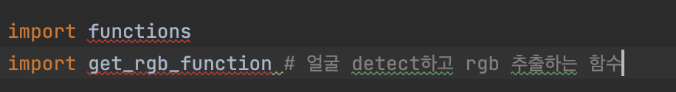
Window버전과 달리 위 사진대로 import해주시면 됩니다.
사진상으론 빨간줄이 쳐져있지만, 실행하는데는 문제가 없습니다.

